Slide 1
Внедрение электронного документооборота между МФЦ и ОМСУ
Нелюбина Екатерина Сергеевна – начальник отдела организации предоставления государственных (муниципальных) услуг ГБУ ЛО «МФЦ»

Slide 2
Опыт внедрения ЭДО в МФЦ
Региональные органы исполнительной власти
Органы местного самоуправления
2019 год – услуги КСЗН
2020 - 2021 год – все РОИВ
2022 год – внедрение ЭДО с ОМСУ Тихвинского, Бокситогорского, Приозерского районо
Преимущества ЭДО
Сокращены сроки получения заявителями результатов предоставления услуг
Ранее – 2 дня на доставку документов

Slide 3
Блок-схема ЭДО между МФЦ и ОМСУ
Заявитель | МФЦ (в АИС МФЦ) | ОМСУ (в АИС Межвед ЛО)
Подача документов
Сканирование и заверение каждого документа ЭП
Формирование обращения и составление заявления
Рассмотрение обращения и принятие решения
Подписание заявления
Сканирование заявления и направление запроса
Подписание результата уполномоченным лицом
Составление результата
на бумажном носителе (заверение согласно требованиям НПА)
и выдача заявителю
Получение результата
Заверение оформленного результата ЭП и направление в МФЦ

Slide 4
Требования для осуществления ЭДО
52 услуги
Полный ЭДО
Технологические
Имеются учетные записи для работы в АИС Межвед ЛО (логин и пароль)
У работников ОМСУ, ответственных за оформление результатов предоставления муниципальных, имеются электронные подписи
Организационные
Наличие навыков работы в АИС Межвед ЛО (при необходимости пройдено обучение)
Подписано соглашение между ГБУ ЛО «МФЦ» и ОМСУ, с указанием услуг, по которым возможен электронный документооборот
Муниципальные услуги реализованы в АИС Межвед ЛО
На рабочие места ОМСУ установлена АИС Межвед ЛО
Частичный ЭДО

Slide 5
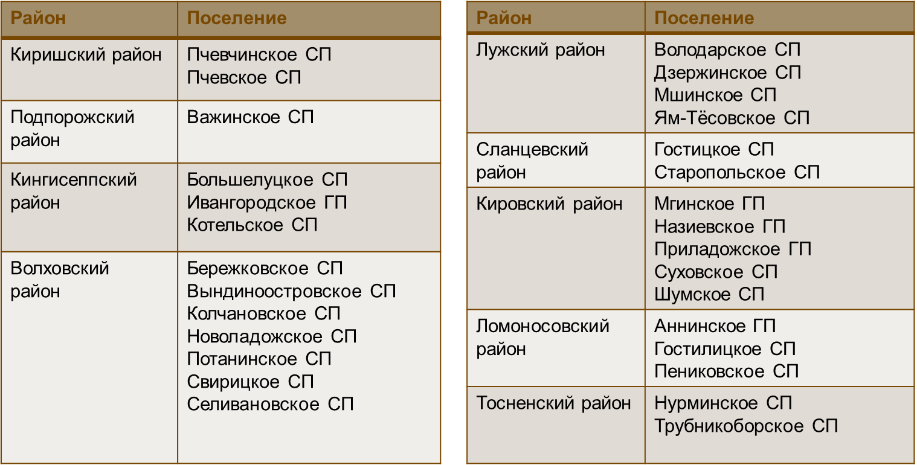
Практическая реализация ЭДО
Заключены соглашения
16 районов и 1 городской округ (кроме Гатчинского МР)
Ведется работа по заключению соглашений (прорабатывается перечень услуг)
29 поселений
От 20 до 70% услуг в ЭДО
63 поселения (кроме поселений Выборгского и Всеволожского МР)

Slide 6
Не заключены соглашения
35 поселений
Район | Поселение
Сланцевский район | Выскатское СП Закривское СП Новосельское СП
Кингисеппский район | Вистинское СП Кузёмкинское СП Нежновское СП Опольевское СП Пустомержское СП Усть-Лужское СП Фалилеевское СП
Волосовский район | Рабитицкое СП
Киришский район | Глажевское СП
Кировский район | Отрадненское ГП Синявинское ГП Шлиссельбургское ГП
Тосненский район | Лисинское СП Любанское ГП Рябовское ГП Форносовское СП
Район | Поселение
Приозерский район | Запорожское СП
Лодейнопольский район | Доможировское СП Свирьстройское ГП Янегское СП
Ломоносовский район | Большеижорское ГП Виллозское ГП Лебяженское ГП Оржицкое СП Ропшинское СП
Волховский район | Иссадское СП Староладожское СП
Лужский район | Волошовское СП Осьминское СП Серебрянское СП Скребловское СП Толмачёвское СП

Slide 7
Выявленные проблемы ЭДО
Требуется настройка маршрутизации из АИС МФЦ для направления документов в конкретное структурное подразделение администрации
Межвед-запрос в обращении закрыт статусом «принято положительное решение», но результат в виде документа не подгружен
Поступивший результат не соответствует требованиям НПА для составления и выдачи на бумажном носителе (скан собственноручно подписанного документа, не заверенного эл. подписью)

Slide 8
Ожидаемые результаты
Все типовые муниципальные услуги реализованы в АИС Межвед ЛО
100% поселений, входящих в состав района, перешли на ЭДО с МФЦ
Перечень услуг, по которым осуществляется ЭДО, одинаков для всех администраций ОМСУ

Slide 9
Спасибо за внимание!
Контактные данные для связи по вопросу заключения соглашений:
Эл. почта: es_nelubina@mfc47.ru
Тел. тел. 8 (812) 775-47-78 (доб. 5156)

